Slide 1

Le traçage d’exécution avec le débogueur intégré de Visual Studio
025948 – Diagnostiques de compilation, techniques de débogage
Manel Sorba
025914 - Assurance de qualité logicielle

Slide 2
Objectifs du module
Être capable d’identifier les commandes fondamentales et les outils fournis par le débogueur interactif intégré de Visual Studio community 2022
Appliquer ces outils pour le débogage et le test d’un programme C#
Apprendre par des exemples pratiques le débogage intéractif avec Visual Studio Community 2022

Slide 3
Objectifs du module
Le débogage est un processus de parcours du code pour trouver des bugs ou identifier des problèmes.
C’est aussi la capacité de vérifier l’état d’une variable, d’une classe et de ses membres à travers le programme
Le débogueur est le programme qu’on utilise pour déboger notre code
Pour ce cours nous allons parcourir les options et opérations de débogage de Visual Studio Community 2022 avec C#

Slide 4
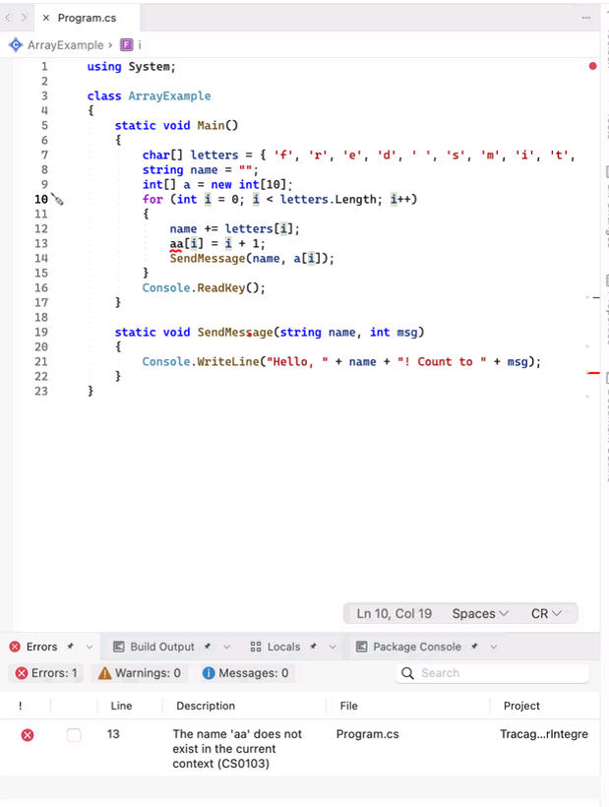
Étapes d’un processus de débogage
Identifier le problème
Des messages générés lors de l’exécution du code
peuvent contenir des informations pertinentes sur
l'endroit où le problème se produit.

Slide 5
Étapes d’un processus de débogage
2. Reproduire le problème dans un environnement contrôlé
Il est conseillé de rejouer les jeux de données qui conduisent au bug sur une machine de développement ou dans un test unitaire avant de le faire sur l’environnement de production
Il est souvent difficile d'effectuer des modifications sans impacter les utilisateurs sur l’environnement de production

Slide 6
Étapes d’un processus de débogage
3. Déboguer le code
Mettre des points d’arrêt (breakpoints)
Exécuter le code pas à pas pour mieux comprendre ce qui se passe
Émettre une hypothèse puis la valider
Identifier la partie du code qui produit le bug et commencer l’investigation
Ne pas tracer tout, sinon il ne serait plus possible de trouver l'information pertinente
Certaines fonctions de trace ne s'exécutent qu'en mode DEBUG
Il faut un débogueur afin de réduire progressivement l'espace de recherche dans le code pour arriver aux instructions et aux structures de données comportant l’erreur

Slide 7
Étapes d’un processus de débogage
4. Fixer la cause
Trouver une solution au bug en modifiant les instructions ou la structure des données concernée
5. Tester et valider la correction
Tester et vérifier que la correction résout le problème,
Valider que la correction n'engendre pas de régressions ailleurs dans le code en faisant des tests unitaires supplémentaires
6. Recommencer le processus de débogage si nécessaire

Slide 8
Étapes d’un processus de débogage
Commencer une opération de débogage
En faisant un clic droit sur le nom du projet suivi d’un clic sur ‘Step Into New Instance’ ou sur ‘start debugging’
En cliquant sur Debug – Start Debugging dans le menu principal (sur mac c’est Run – Start debugging.
En cliquant sur le bouton start ci-dessous

Slide 9
Étapes d’un processus de débogage
Terminer une opération de débogage
Cliquer sur Debug – Stop Debugging dans le menu principal (sur mac c’est Run – Stop debugging.
Cliquer sur bouton d’arrêt de débogage ci-dessous

Slide 10
Étapes d’un processus de débogage
Les fenêtres de débogage:
La fenêtre locale ( fenêtre local variables ou variables locales)
La fenêtre immédiate ( auto ou automatique)
La fenêtre de surveillance ( watch)
La fenêtre de la pile d’appel ( call stack)

Slide 11
Étapes d’un processus de débogage
La fenêtre locale:
La fenêtre locale est la plus utilisée durant le débogage.
Elle permet de voir la valeur contenue dans une variable au fur et à mesure
que celle-ci change.(Valeur par défaut ou initiale au début du débogage)
Pour l’afficher:
Cliquer sur le menu principal, puis Debug – Windows – Locals
Sélectionnez la flèche située à gauche du nom de variable pour développer la vue et afficher les champs et propriétés.
Source: https://learn.microsoft.com/fr-fr/visualstudio/debugger/autos-and-locals-windows?view=vs-2022

Slide 12
Étapes d’un processus de débogage
Points d’arrêt (Breakpoints):
Ce sont des endroits dans le code dont on veut que l’exécution s’arrête
On peut faire plusieurs points d’arrêt et ces lignes doivent être choisies avec soin au besoin
Ils sont très utiles quand on n’a aucune idée de l’endroit où se trouve un bug

Slide 13
Étapes d’un processus de débogage
Pile d’appel (Call Stack ):
Cette fenêtre indique les endroits où le programme est bloqué dans le code au cours de l’exécution:

Slide 14
Exécuter une instruction à la fois
C’est la technique de base pour débogger, car elle permet de voir les résultats ligne après ligne, grâce au stepping info
Activée en cliquant sur Debug puis Step Into

Slide 15
Exécuter une méthode à la fois
Le step into est une technique utile pour vérifier le comportement des variables dans les méthodes et s’assurer que la fonction fait ce dont à quoi on s’attend
Une fois qu’on sait que la fonction fait bien l’action qu’elle promet, on peut la sauter en utilisant le step over(Debug puis Step Over)

Slide 16
Exercice d’application
-Récupérer le code disponible sur ecité pour y appliquer les notions de traçage d’exécution vues dans le cours.

Slide 17
Références
Inspectez les variables dans les fenêtres Autos et Locals:
https://learn.microsoft.com/fr-fr/visualstudio/debugger/autos-and-locals-windows?view=vs-2022
Tutoriel : Apprendre à déboguer le code C# avec Visual Studio:
https://learn.microsoft.com/fr-ca/visualstudio/get-started/csharp/tutorial-debugger?view=vs-2022
Utiliser des points d’arrêt dans le débogueur Visual Studio:
https://docs.microsoft.com/fr-fr/visualstudio/debugger/using-breakpoints?view=vs-2022

